Slide 1
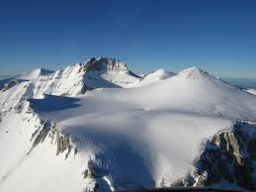
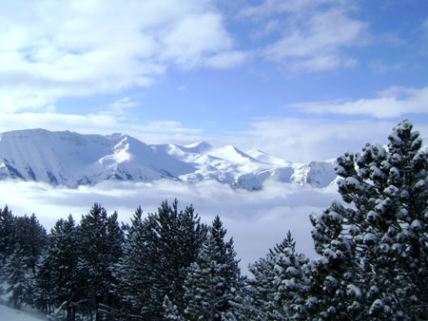
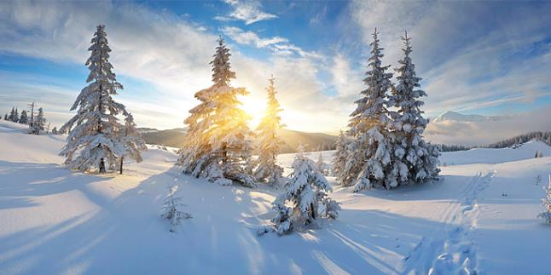
ΣΗΜΑΝΤΙΚΑ ΒΟΥΝΑ ΤΗΣ ΕΛΛΑΔΑΣ
1^{ο} Δημοτικό Σχολείο Ωραιοκάστρου
Τάξη:Ε΄2

